Slide 1

З17
МОНИТОРИНГ СОСТОЯНИЯ ДОРОЖНОГО ПОКРЫТИЯ
Заказная разработка
ИТА ЮФУ ИКТИБ
Brainhorn, ЮФУ
и Администрация Таганрога

Slide 2

ПРОБЛЕМА
  В каждом туристическом городе существует проблема содержания инфраструктуры в надлежащем состоянии.
  Особенно актуальна проблема в небольших муниципалитетах, где важно максимально эффективно решать проблему в рамках небольшого бюджета.

Slide 3

ЗАКАЗЧИК
  Администрация города Таганрога,
  ассоциация IT компаний BainHorn,
  ЮФУ
  Главным пользователем нашего решения будет администрация города, а так же жилищно-коммунальные службы, занимающиеся ремонтом дорог.

Slide 4

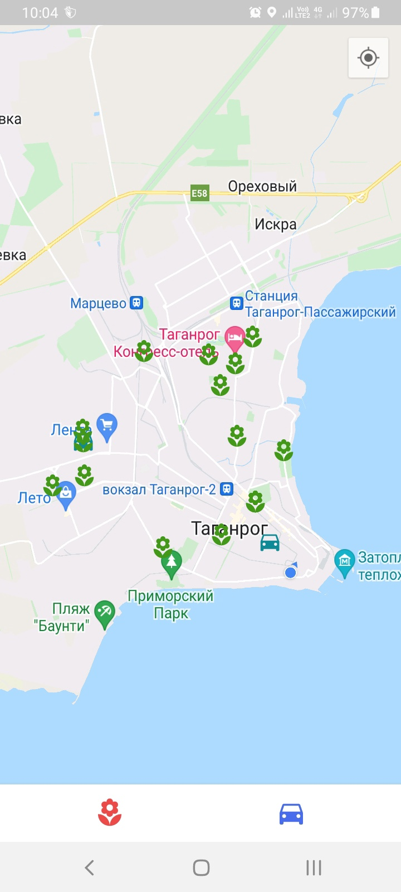
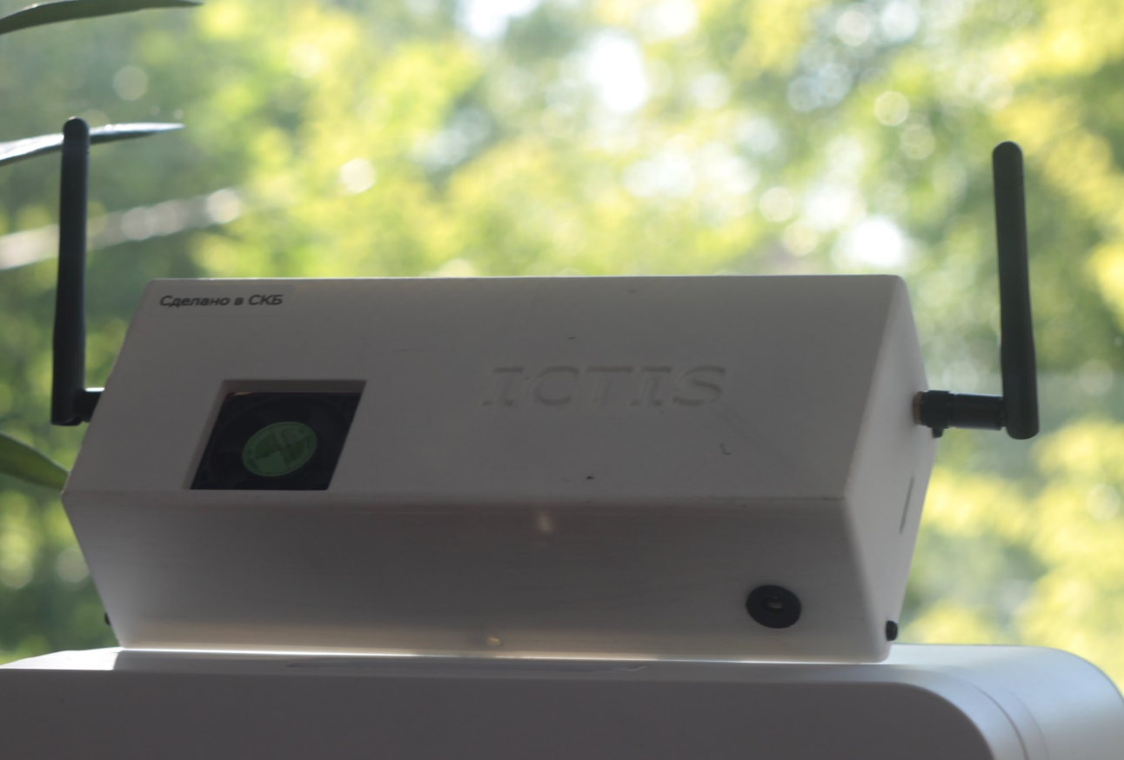
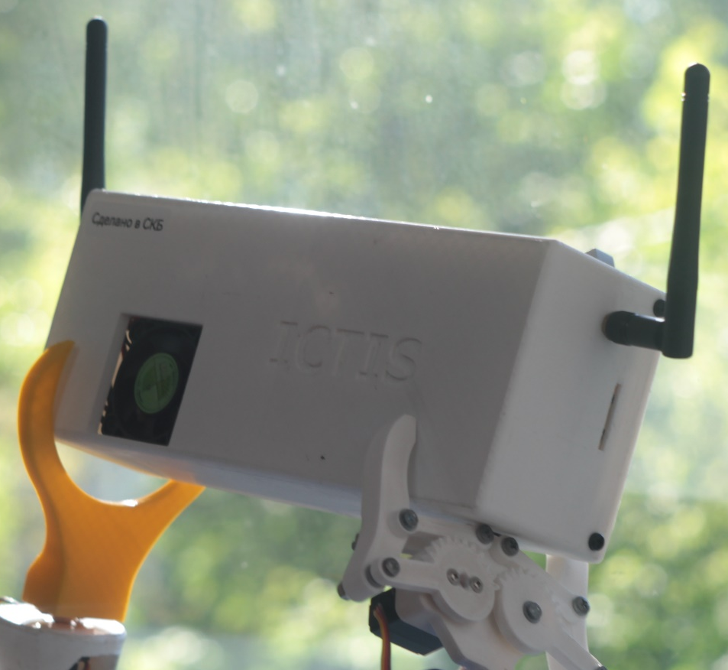
РЕШЕНИЕ
  Решением является программно-аппаратный комплекс, состоящий из мобильного устройства, устанавливаемого в любое транспортное средство, который во время движения анализирует данные с камеры и отправляет их на сервер.

Slide 5
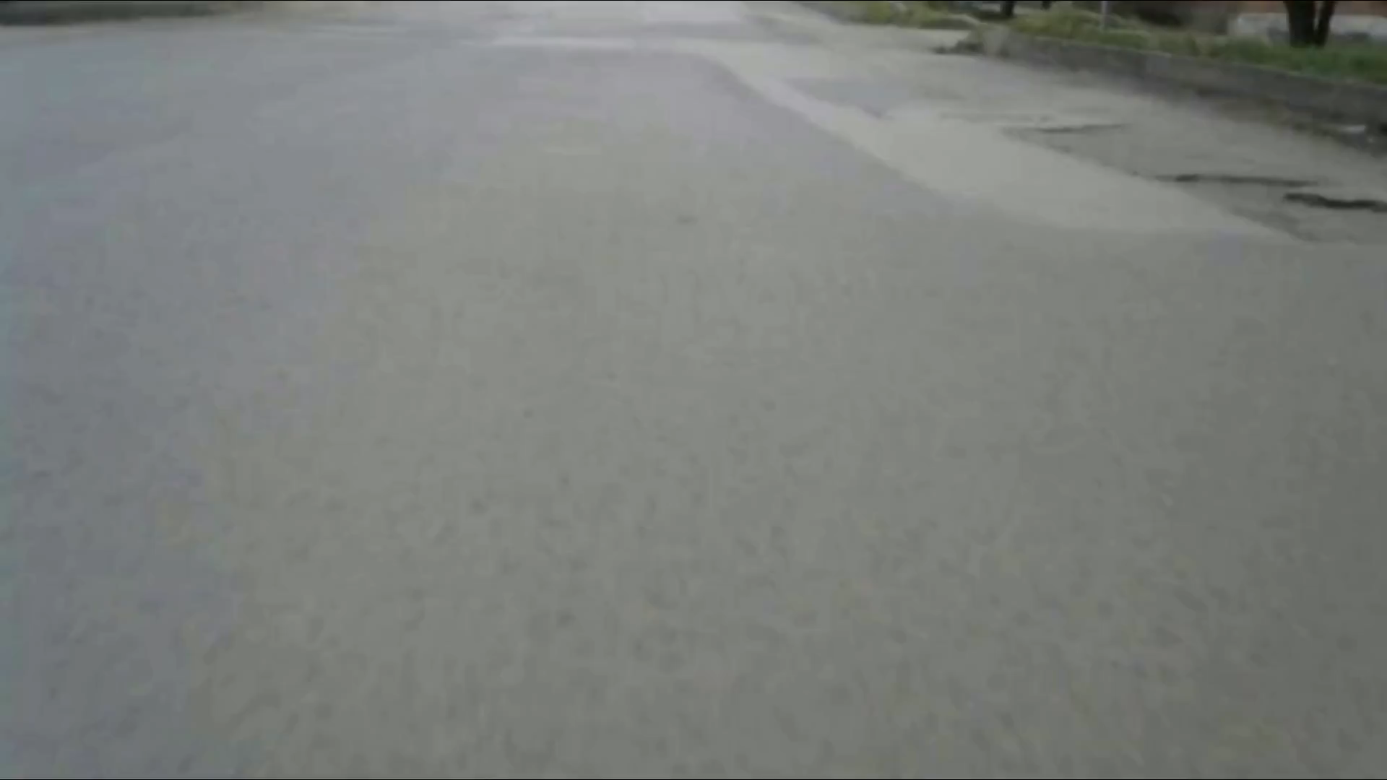
РЕШЕНИЕ

Slide 6

АНАЛОГИ
  Аналогами являются дорогостоящие дорожные лаборатории, которые доступны только в больших городах.
  В отличии от аналогов устройство может быть установлено на любой транспорт, а так же из за низкой стоимости в городе может работать несколько устройств одновременно.

Slide 7

БИЗНЕС-МОДЕЛЬ
  Jetson + Logitech = 42165 + 2090 + 290 + 3 * 270 + 150 + 2799 = 47343.9 р
  Jetson + Xiaovv = 42165 + 2090 + 290 + 3 * 270 + 150 + 1895 = 47400 р
  Khadas + Logitech = 14520.52 + 2090 + 290 + 3 * 270 + 150 + 2799 = 20659.52 р
  Khadas + Xiaovv = 14520.52 + 2090 + 290 + 3 * 270 + 150 + 1895 = 19755.52 р

Slide 8

ПЕРСПЕКТИВЫ
  Планируется развитие проекта в сторону анализа прилежащей к дорогам инфраструктуры, а так же масштабирование проекта на другие города страны.

Slide 9
КОМАНДА
  Ледерер Пётр Алексеевич.
  Кондратов Вадим Сергеевич.
  Исаев Александр Викторович.
  Скиба Анна Александровна.
  Братусев Денис Витальевич.
  Кочубей Даниил Сергеевич.
  Семёнов Александр Васильевич
НАСТАВНИКИ
  Елькин Дмитрий Максимович.
  Ермишина Анна Вениаминовна.

Slide 10
SCRUM
  Scrum помогал достаточно эффективно вести проект, так как есть несколько направлений развития проекта, это и проектирование устройства, создание программного обеспечения, написания веб сервера, мобильного приложения Android и iOS .

Slide 11
ЧТО НУЖНО
  Тестирование системы в городе, получение обратной связи от администрации и усовершенствование протатипа.

Slide 12
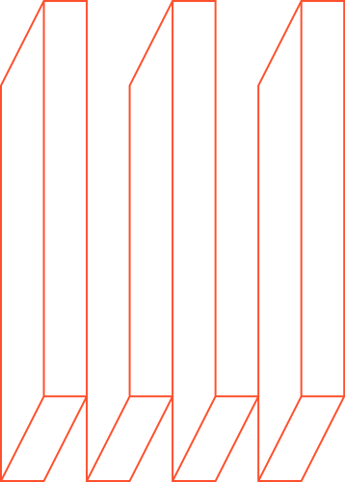
СПАСИБО ЗА ВНИМАНИЕ

